Slide 1
ANÁLISIS Y DISEÑO DE SERVICE DESK UTILIZANDO ITIL V3 PARA TELEAMAZONAS
Pamela Margarita Andrade F.
TUTORES:
ING. RON MARIO
ING. ÑACATO GERMAN

Slide 2
AGENDA
TEMA
ANTECEDENTES
JUSTIFICACIÓN
OBJETIVOS
ALCANCE
ITIL
SITUACIÓN ACTUAL DE TELEAMAZONAS
DISEÑO DE SERVICE DESK
CONCLUSIONES Y RECOMENDACIONES

Slide 3
TEMA:
ANÁLISIS Y DISEÑO DE SERVICE DESK UTILIZANDO ITIL V3 PARA TELEAMAZONAS

Slide 4
Antecedentes
Teleamazonas es uno de los principales canales privados de televisión en el Ecuador, que se dedica principalmente a la transmisión colectiva de programas de televisión y de publicidad a través de señal de televisión abierta, está situado en Quito y con una sucursal localizada en el cerro del Carmen en Guayaquil.
Entre sus objetivos estratégicos, como canal de televisión, Teleamazonas tiene el de adecuar sus productos y servicios a las necesidades de la audiencia, mantener la mejor señal a nivel nacional y fomentar la producción nacional.

Slide 5
Antecedentes
Misión
Teleamazonas es la opción de televisión basada en valores, que informa, educa y entretiene con una programación de la que se sienten orgullosos sus televidentes, anunciantes y empleados.
Visión
Ser el primer canal en sintonía en Quito, y el segundo en el ámbito nacional, que aporta a la cultura y educación de los ecuatorianos

Slide 6
Justificación
El departamento de Sistemas de Teleamazonas no cuenta con procesos y procedimientos formalmente aprobados e implementados, que permitan dar seguimiento al soporte que brindan; no se trabaja siguiendo políticas que ayuden a establecer un funcionamiento adecuado de soporte, esto se demuestra en la baja disponibilidad de los servicios prestados.
Se proyecta diseñar los modelos de gestión de incidentes, problemas y cambios, teniendo en cuenta que este será el primer paso para ingresar en el concepto de mejora continua planteado en ITIL v3.

Slide 7
Objetivos
Objetivo General | Objetivos Específicos
Analizar y diseñar procesos de Service Desk en Teleamazonas utilizando Itil v3 | Valorar los servicios prestados por el departamento de sistemas de Teleamazonas.
 | Elaborar y Diseñar los procedimientos basados en ITIL V3 (incidentes, problemas y cambios).
 | Elaborar una propuesta de implantación de Service Desk en Teleamazonas.

Slide 8
Alcance
Analizar la situación actual de los procesos y servicios que brinda el departamento de sistemas, diseñar el service desk basado en la gestión de incidencias, problemas y cambios, y elaborar una propuesta de plan de implantación utilizando itil v3 para que la prestación de servicios se realice de forma efectiva y eficiente, alineándose a los objetivos de la empresa.

Slide 9
Itil: Definición
Itil: Information Technology Infrastructure Library (Biblioteca de Infraestructura de Tecnologías de Información)
Marco de referencia que emplea las mejores prácticas de la industria para la administración de los procesos de TI, ha sido probado con éxito tanto en el sector público como en el privado.

Slide 10
Itil V3
Los procesos ITIL V3 definen las políticas, estándares, guías de actuación, actividades e instrucciones de trabajo necesarias para una correcta gestión de los servicios TI.

Slide 11
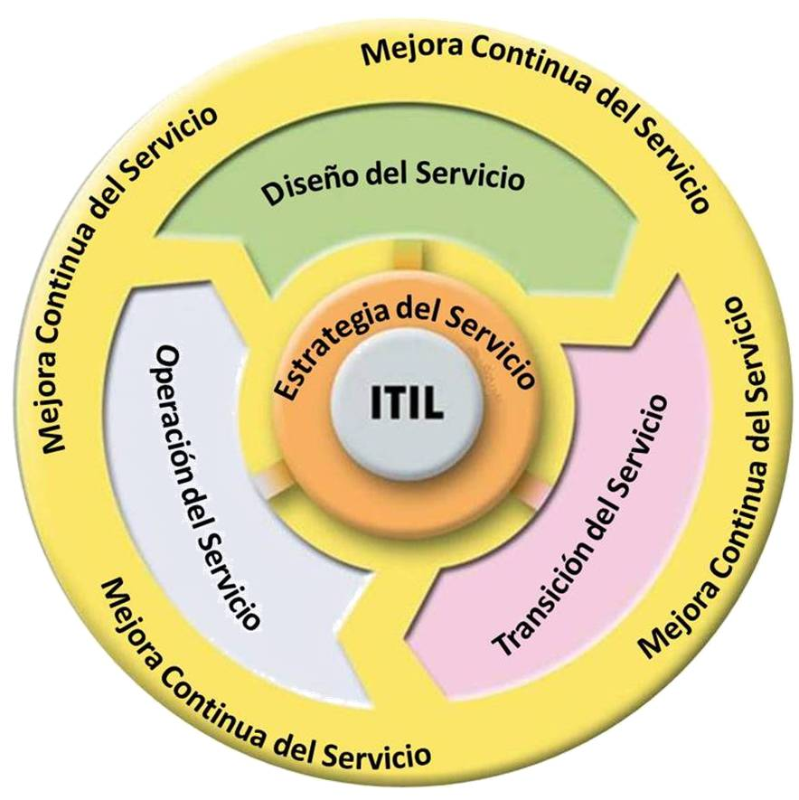
Ciclo de Vida – Itil V3
El Ciclo de Vida del Servicio consta de cinco fases que se corresponden con los nuevos libros de ITIL®
Estrategia de Servicio.
Diseño de Servicio
Transición de Servicio.
Operación de Servicio.
Mejora Continua del Servicio

Slide 12
Análisis de la Situación Actual de Teleamazonas
La principal función del Departamento de Sistemas es crear y ofrecer sistemas de información que permitan dar solución a las necesidades informáticas y de toma de decisiones de la institución y que a la vez permitan mantener on-line a los servicios prestados como canal de televisión.
Por diferentes motivos existen eventos que afectan el servicio los mismos que se han venido atendiendo y solucionando de la siguiente manera:
Sin llevar un registro
Sin analizar su prioridad
De acuerdo a la disponibilidad del personal del departamento

Slide 13
Organigrama
Gerente Administrativo y Finanzas
Desarrollador Senior
Jefe de Sistemas
Ingeniero de Soporte

Slide 14
Esquema de Atención Actual
Las actividades del área de sistemas se las realiza sin aplicar ninguna metodología: No hay control de los incidentes, problemas o cambios ingresados, por lo que se puede medir la efectividad de los servicios prestados a los usuarios.
Las solicitudes de procesos llegan vía correo electrónico, por llamadas telefónicas o de manera personal.
No existe un proceso adecuado para la atención de solicitudes, el técnico que esté disponible será el que dé solución si está en su conocimiento hacerlo, caso contrario se re-asigna la solicitud al técnico capacitado en cuanto este esté disponible.

Slide 15
Esquema de Atención Actual: Sistema Help Desk

Slide 16
Análisis comparativo con ITIL
 | Artefactos | TELEAMAZONAS |  | Observación
 |  | SI | NO
ITIL | Estructura Organizacional ITIL | X |  | Falta de madurez en la organización
 | Catálogo de Servicios |  | X | No está definido
 | Acuerdos de nivel de servicio (SLA) |  | X | No está definido
 | Acuerdos de nivel de operación (OLA) |  | X | No está definido
 | Gestión de Incidentes | X |  | No existe una buena administración de incidentes
 | Gestión de Problemas |  | X | No está definido
 | Gestión de Cambios |  | X | No está definido

Slide 17
Diseño de la Mesa de Servicio

Slide 18
Estructura del Service Desk
Service Desk Local

Slide 19
Service Desk y Plan estratégico
Estrategias | Iniciativas
Mejorar el servicio al usuario final | Establecer estándares y procedimientos de servicios. Cumplimiento de SLA’s
Brindar herramientas y recursos adecuados | Actualización de equipos Disminuir trabajo fuera de las horas de oficina.
Mejorar la comunicación interna | Organizar reuniones periódicas
Mejorar reconocimiento interno | Fomentar que todo entrenamiento recibido se difunda al equipo de TI.

Slide 20
Ubicación de los Recursos
Se ha visto optimo el de utilizar 1 coordinador operario con perfil técnico, el cual se encargará de la atención del Service Desk de Nivel 1.
La atención de los sistemas web será netamente vía Web, usando el sistema Help Desk.
La mesa de ayuda debe estar en un punto estratégico para que tenga comunicación con todas las áreas.

Slide 21
Catálogo de Servicios
Se ha decidido constituir el Catálogo de Servicios y se debe basar en los siguientes puntos.
Plazos de entrega
Disponibilidad del servicio
Servicios auxiliares
Soporte

Slide 22
Catálogo de Servicios
Elemento | Definición
Plazos de entrega | Modo de Atención del Incidente: El incidente se atiende en forma inmediata, si no se soluciona en el nivel 1 se escala. Un incidente no puede estar en estado inicial más de 24 horas.
Disponibilidad del servicio | Dependiendo del tipo de Servicio podrán estar disponible 8x5 o 24x7
Servicios auxiliares. | Como servicio auxiliar, se contara con la atención telefónica y el correo electrónico.
Disposiciones legales aplicables. | Se basa en los documentos legales de la organización.
Soporte | Directa, Telefónica, Conexión Remota.
Catálogo de servicios

Slide 23
Gestión de Incidentes

Slide 24
Gestión de Incidentes
Algunos de los aspectos clave a considerar son:
Número de incidentes clasificados temporalmente y por prioridades.
Tiempos de resolución clasificados en función del impacto y la urgencia de los incidentes.
Nivel de cumplimiento del SLA.
Costes asociados.
Uso de los recursos disponibles en el Centro de Servicios.
Porcentaje de incidentes, clasificados por prioridades, resueltos en primera instancia por el Centro de Servicios.
Grado de satisfacción de los usuarios.

Slide 25
Gestión de Problemas

Slide 26
Gestión de Problemas
Es indispensable la utilización de métricas para el correcto seguimiento de todo el proceso:
Nº total de problemas registrados en un periodo
Porcentaje de problemas resueltos dentro de SLA (y el porcentaje de los que no)
Nº y porcentaje de problemas cuyo tiempo de resolución se incumplió
Nº de problemas pendientes
Costo medio de manejar un problema
Nº de errores conocidos en la KEBD

Slide 27
Gestión de Cambios
Las principales razones para la realización de cambios en la infraestructura TI son:
Solución de errores conocidos.
Desarrollo de nuevos servicios.
Mejora de los servicios existentes.

Slide 28
Gestión de Cambios

Slide 29
Plan de Implantación
Fortalecer los conocimientos del personal de TI por medio de capacitaciones continuas.
Brindar servicios de calidad y alta disponibilidad para la continuación de los procesos del negocio
Minimizar la resistencia al cambio de los usuarios de servicios de TI.

Slide 30
Plan de Implantación

Slide 31
Conclusiones
La realización de esta tesis permitió determinar que el departamento de Sistemas de Teleamazonas no cuenta con procesos de Service Desk completamente determinados, considerando que el personal recepta incidentes y los soluciona de acuerdo al tiempo que tienen disponible y a su criterio de criticidad, sin llevar registros ni estadísticas.
Es muy importante el diseño o rediseño permanente de los procesos de soporte en una mesa de ayuda, porque la empresa se mantiene en evolución, así como la tecnología y las exigencias del mercado.
La colaboración en la adquisición de la información actual es crucial en un proyecto de este tipo, porque de lo contrario se pierde mucho tiempo y se puede definir un cuadro erróneo de la situación actual, que es el punto de partida del estudio.
La verificación y aceptación del diseño por parte del dueño del negocio y de los usuarios son realmente necesarias, para conseguir el apoyo de avance en cada una de las fases.

Slide 32
Recomendaciones
Se recomienda se realice la implementación del presente tema de tesis teniendo como base una inducción a toda la institución sobre los beneficios que conllevan a cada área diseñar sus procesos y sobre todo el manejo de tecnología.
Se recomienda que las personas que forman la organización se involucren y participen en el proceso de implantación del proyecto, ya que son ellas quienes conocen la situación real, el día a día y son quienes pueden identificar de mejor manera los fallos, proponer ajustes y cambios.
Después de la implantación se recomienda realizar encuestas periódicas con el fin de elaborar informes sobre la satisfacción de los usuarios, lo que es útil para el departamento.
Como medida adicional, una vez realizada la operación del proyecto, se recomienda realizar mejoras y adaptaciones con la finalidad de obtener algún certificado de calidad garantiza como la certificación ISO.

